Slide 1

Приложение для знакомств «Friend»

Slide 2

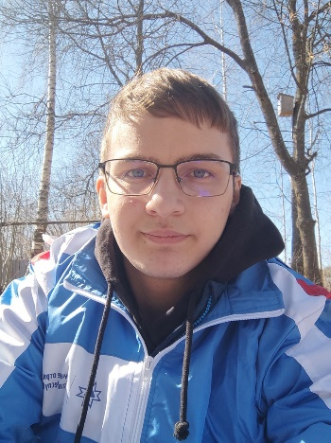
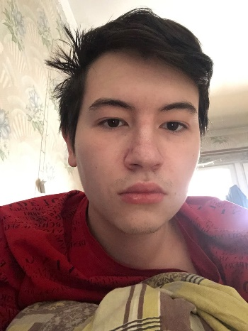
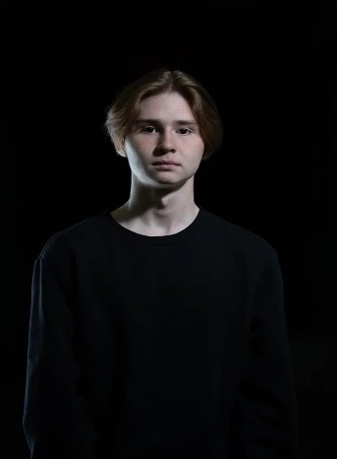
Команда проекта
Ившин Николай
студент первого курса ИМИТиФ УдГУ по специальности Прикладная математика и информатика, бакалавриат
Лидер группы
Данил Ниточка
студент первого курса ИМИТиФ УдГУ по специальности Прикладная математика и информатика, бакалавриат
Главный разработчик
Андрей Главатских
студент первого курса ИМИТиФ УдГУ по специальности Прикладная математика и информатика, бакалавриат
Дизайнер

Slide 3
Проблема
Молодой человек 16-35 лет
Не имеет друзей, но хочет ярко
проводить время в компании
Решение проблемы
Регистрация в приложении для знакомств с целью поиска друзей

Slide 4
Суть проекта
Задачей настоящего проекта является создание приложения для знакомств, которое специализируется на поиске компании для активного отдыха. Мы предлагаем приложение с поиском друзей и максимально простые и надёжные правила использования

Slide 5
Роль проекта в обеспечении технологического суверенитета страны
Роль | Оценка
Инновационность | Инновация мирового уровня Россия Регион Импортозамещение ✓ Ижевск   
Рынок НТИ (отметьте нужное) | TechNet ✓ SafeNet NeuroNet HomeNet | HealthNet SportNet WearNet EduNet
Сквозные технологии | искусственный интелект

Slide 6
Целевая аудитория проекта
Молодой человек, чаще всего парень в возрасте от 16 до 35 лет, ведущий активный образ жизни. Человек, который большую часть времени занят своей карьерой, мечтой или чем-то ещё, что может ограничить его круг общения. У него нет семьи и большого количества друзей, но при этом он очень общительный, поэтому ему часто бывает одиноко. Его заработок довольно большой, и он составляет около 45-50 тысяч рублей, в некоторых случаях даже больше. Живёт в городе, численность которого не сильно превышает 500 тысяч человек. Он не имеет собственного жилья.

Slide 7
Потенциальный объем рынка
РАМ
Потенциал
ТАМ
Перспектива
SAM
Стратегия и конкуренты
SOM
Тактика
Численность молодежи в России в возрасте от 16 до 35 лет составляет 39,1 миллиона человек.
В Удмуртии их число составляет 179 739 человек. Примерно 40% людей в этом возрасте считают себя одинокими 71 900. В России уже есть сайты и приложения для знакомств, поэтому объём целевого рынка берём 10%. т.е. 17,9 тыс. человек
SOM -1790 чел.

Slide 8
Анализ конкурентов
Фирмы конкуренты
Конкуренты Продукты/Услуги
Наши преимущества
Доступность приложения
Защищённость данных
Возможность объединения в группы
Приложения и сайты
для знакомств,
работающие на рынке
много лет(Друг вокруг,
тиндер, дайвинчик и т.д.)
Приложения для поиска друзей
Сайты для знакомств

Slide 9
Бизнес-модель
Ключевые партнёры | Ключевые виды деятельности | Ценностные предложения Интуитивно понятный интерфейс Возможность организации мероприятия Доступность Возможность повлиять на развитие приложения |  | Взаимоотношения с клиентами | Потребительские сегменты Молодые люди, чаще в возрасте от 18 до 35 лет, ведущие активный образ жизни, которые большую часть времени заняты своей карьерой, мечтой или чем-то ещё.
 | Ключевые ресурсы |  |  | Каналы сбыта
Структура издержек |  |  | Потоки поступления доходов
VK
Яндекс
Персональная поддержка
Сообщества
Учет пожеланий
Создание и сопровождение группы
Разрешение проблем пользователей
Грант
Команда разработчиков
Штатный дизайнер
Оборудование
Финансы
Магазины приложений(GooglePlay, AppStore)
Официальный сайт
Фиксированные (постоянные) издержки
Амортизация
Оплата офиса
Аренда серверов
Переменные издержки
зарплата сотрудников
Регулярные доходы от периодических платежей за платный контент
Реклама

Slide 10
Процесс производства
Установка приложения
Регистрация
Найденный друг
Поиск единомышленников
Заполнение анкеты

Slide 11
Цель проекта по SMART
Выпустить приложение для знакомств к 01.01.24 г., за год набрать 1,5 тысяч скачиваний с помощью плана продвижения и заработать 400 000 руб.

Slide 12
Стартовые инвестиции
Статья затрат | Сумма, руб. | Источник
Аренда сервера | 10 000 | Собственные средства
Оборудование | 200000 | Собственные средства
Подписки на маркеты приложений | 5000 | Собственные средства
ИТОГО | 245000

Slide 13
Организационный план
Организационно-правовая форма данной организации ИП, так как имеет следующие преимущества:
простая регистрация в налоговой инспекции и, при необходимости, быстрое прекращение бизнеса
вывести доход из бизнеса на личные нужды можно в любой момент и без дополнительного налогообложения
небольшой интерес проверяющих и низкие суммы штрафных санкций
больше налоговых льгот, чем у юридических лиц
отчётность предпринимателя проще, нет необходимости вести бухучёт
Данный бизнес дает статус индивидуального предпринимателя и позволяет использовать упрощенную налоговую систему 6% от дохода

Slide 14
Маркетинговый план (метод 5W Шерингтона)
Что предлагаем?
Кто хочет купить?
Почему?
Приложение для поиска компании, качественно, быстро, доступно
Молодые люди, которые не имеют друзей
Для интересного времяпрепровождения в компании таких же весёлых ребят

Slide 15
Маркетинговый план (метод 5W Шерингтона)
Когда?
Где?
Данная услуга не имеет сезонности.
Рекламу наших услуг увидят в соц.сетях, на сайте нашего приложения, а также в отзывах благодарных пользователей.

Slide 16
Маркетинговый план
Услуга
Приложение для поиска компании
Цена
Основные функции бесплатны. Присутствует платный контент, цены не большие, средние по рынку
Место
Маркеты приложений
Официальный сайт
Продвижение
Реклама
Сайт
Отзывы довольных пользователей

Slide 17
Финансовый план
Бюджет | Ед. измерения | янв | фев | март | апр | май | июн | июл | авг | сент | окт | нояб | дек | Итог
Доход | Тыс.руб. | 200 | 200 | 200 | 200 | 200 | 200 | 200 | 200 | 200 | 200 | 200 | 200 | 2400
Постоянные расходы
Аренда | Тыс. руб. . | 30 | 30 | 30 | 30 | 30 | 30 | 30 | 30 | 30 | 30 | 30 | 30 | 360
Интернет | Тыс. руб. | 1 | 1 | 1 | 1 | 1 | 1 | 1 | 1 | 1 | 1 | 1 | 1 | 12
Амортизация | Тыс. руб. | 20 | 20 | 20 | 20 | 20 | 20 | 20 | 20 | 20 | 20 | 20 | 20 | 240
Фикс. взнос | Тыс. руб | 3,820 | 3,820 | 3,820 | 3,820 | 3,820 | 3,820 | 3,820 | 3,820 | 3,820 | 3,820 | 3,820 | 3,820 | 45,840 Итого 657,84

Slide 18
Бюджет | Ед. измерения | янв | фев | март | апр | май | июн | июл | авг | сент | окт | нояб | дек | итог
Переменные расходы
Страх. взнос. | Тыс. руб. | 31 | 31 | 31 | 31 | 31 | 31 | 31 | 31 | 31 | 31 | 31 | 31 | 372
Реклама | Тыс. руб. | 10 |  | 10 |  | 10 |  | 10 |  | 10 |  | 10 |  | 60
ЗП работникам | Тыс. руб. | 60 | 60 | 60 | 60 | 60 | 60 | 60 | 60 | 60 | 60 | 60 | 60 | 720 Итого 1152всего расходы1809.84
Прибыль
Прибыль до налогообложения | Тыс. руб. | 44,18 | 54,18 | 44,18 | 54,18 | 44,18 | 54,18 | 44,18 | 54,18 | 44,18 | 54,18 | 44,18 | 54,18 | 590,16
Налог | Тыс. руб. | 12 | 12 | 12 | 12 | 12 | 12 | 12 | 12 | 12 | 12 | 12 | 12 | 144
Прибыль | Тыс. руб. | 32,18 | 42,18 | 32,18 | 42,18 | 32,18 | 42,18 | 32,18 | 42,18 | 32,18 | 42,18 | 32,18 | 42,18 | 446,16

Slide 19
План реализации проекта

Slide 20


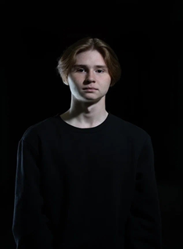
Координаты команды проекта
Ившин Николай
xiaomi2004@mail.ru
Ниточка Данил
danil.nitochka@mail.ru
Главатских Андрей andrey.glabatckix@gmail.com

Slide 21

Спасибо за внимание!

